Slide 2
Pensemos en Grande:
Escenarios prácticos del uso de nuevas tecnologías para extender sus aplicaciones
Relacionamiento con Productores de Software
Microsoft Colombia
www.microsoft.com/Colombia/ThinkBIG
isvcol@microsoft.com

Slide 3
Nuestra Última Reunión…
Oportunidades que ofrece la siguiente generación de web
Innovación cómo base de crecimiento

Slide 4
Nuestra Última Reunión… hablábamos de Innovación
¿Qué es?
Conceptos, Procesos, Productos o Servicios.
Generar valor
En la situación actual
Enfocarse en lo que se puede controlar
Generar la propia demanda
¿Cómo ayudar a los clientes a ahorrar dinero?
Soluciones que ayudan a reducir costos

Slide 5
Nuestra Última Reunión… más valor, más ahorro
Comunicaciones Unificadas
Colaboración
Inteligencia de Negocios
Virtualización
Productividad en el desarrollo
Soluciones “green”
Nuevos modelos de negocio

Slide 6
Nuestra Última Reunión… hablábamos de Web 2.0
Evolución de la Web basada en:
Participación de los Usuarios
Experiencia de Usuario
Agregación de Servicios
Impacto en las Organizaciones
Sitios de Consumo
Internet Corporativo
Intranet

Slide 7
Nuestra Última Reunión… cómo aprovechar las oportunidades
Explorar Tendencias
S+S (Software Más Servicios)
Software que los clientes ya utilizan: Cuáles servicios agregan valor?
Servicios que los clientes ya utilizan: Cuál software agrega valor?
Listos para agregar y ser agregados
SOA; Servicios Web
Incorporar elementos Web 2.0
Multimedia; Experiencia de Usuario (Silverlight, WPF, AJAX.NET, Expression)

Slide 8
¿De qué vamos a hablar hoy?
Ejemplos de tecnología innovadora
usada para extender
aplicaciones de negocio

Slide 9




Pongámonos en Contexto
Computación Personal
Windows Mobile (SO Móvil)
Acceso a Internet
Cámara
Video
Windows
Acceso a Internet
Notebooks & Netbooks
Gadgets
Rich User Interface
Servicios Web
Web 2.0 (Redes Sociales)
Computación en la Nube

Slide 10





Pongámonos en Contexto
Movimiento Generacional

Slide 11

Pongámonos en Contexto
Computación Integrada
S+S

Slide 12
Los Escenarios
Conectándose con la Gente
Moviéndose con el Negocio
Tomando Decisiones Informadas

Slide 13





Conectándose con la Gente
Colaboración
Foros
Chat
Mejoramiento
Autoservicios
Chat
Mejoramiento
Consultas
Actualización

Slide 14

Tecnologías para Conectarse con la Gente
Comunicación con los usuarios en tiempo real
Alertas inteligentes
Mensajería instantánea
Rich Media
Gadgets
Manejo de identidad

Slide 15
Caso de Discusión
…Conectarse con la Gente?
¿Cómo podemos extenderla para que permita…
Aplicación académica para registro estudiantil

Slide 16
Algunos escenarios para Conectarse con la Gente
Manejo de Identidad integrada
Chat para servicio al cliente
Pedir retroalimentación para mejorar mi aplicación
Aprovechar recursos de las redes sociales
Alertas de fechas críticas, a través de Mensajería instantánea o de Gadgets

Slide 17

Moviéndose con el Negocio
Aplicación Móvil
Funcionalidad Parcial
Desconectado/Conectado
Síncrono/Asíncrono

Slide 18



Tecnologías para Moverse con el Negocio
Más que correo y calendario
La misma experiencia que en aplicaciones de escritorio
Acceso a datos de negocio
Acelerar ciclos de venta
Optimizar la toma de decisiones
Habilitar transacciones remotas

Slide 19
Caso de Discusión
…Moverse con el Negocio?
¿Cómo podemos extenderla para que permita…
Aplicación académica para registro estudiantil

Slide 20
Algunos escenarios para Moverse con el Negocio
Encuestas
Aplicaciones de bienes raíces
Aplicaciones médicas
Aplicaciones para servicios profesionales
Fuerza de ventas (en línea o desconectadas)
Servicio al cliente
Control de Gastos

Slide 21
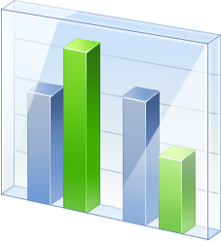

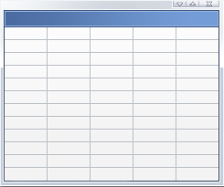

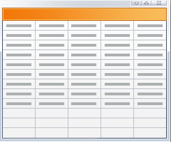

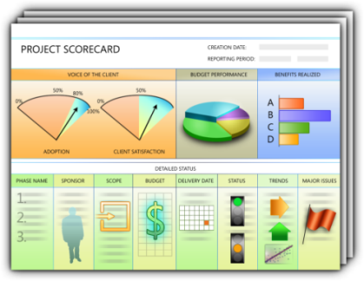





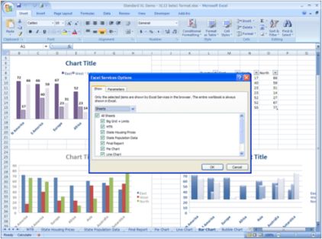

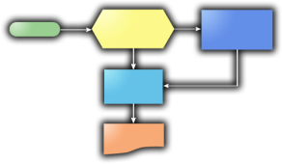
Tomando Decisiones Informadas
Reportes Ad-hoc
Tableros de Control
Indicadores
Semáforos
Gráficas
Información para Análisis
Data mining
Tablas Dinámicas
Cruces de Datos
Marketplace
Benchmark
Retroalimentación
Estudios de Mercado
Valor Agregado

Slide 22


Tecnologías para Tomar Decisiones Informadas
Información Analítica
Reportes Dinámicos y Ad-hoc
Indicadores de Gestión
Tableros de Control
Semáforos
Minería de Datos
Tablas Dinámicas
Gráficas
Comparación de Mercado
Inteligencia de Negocios

Slide 23
Caso de Discusión
…Tomar Decisiones Informadas?
¿Cómo podemos extenderla para que permita…
Aplicación académica para registro estudiantil

Slide 24
Algunos Escenarios para Tomar Decisiones Informadas
Administración y Control de Ventas
Control de Facturación de Horas
Manejo de Inventarios
Tablero de Control en un Restaurante
Análisis de Calificaciones de estudiantes

Slide 25
Resumiendo…
No hay que volver a hacer las aplicaciones
Cuánto toma construir vs. el valor que genera
Aplicaciones nuevas en el mercado ya vienen con estas características
Pensemos también en las próximas aplicaciones y productos

Slide 26
¿Qué Sigue?
Si quieren empezar a trabajar en estos escenarios
Innovate On
Apoyo de Microsoft
En la siguiente charla…

